Slide 1

t_GIRA
MP12 – Proyecto de desarrollo de aplicaciones web
Alumno: Asier Martín González
Tutor: Mario Díaz Martínez

Slide 2
Índice
Presentación
Metodología utilizada
Diagramas
Implementación
Demostración de funcionamiento
Conclusiones

Slide 3
Presentación
Nombre: Asier Martín González
Edad: 41
Trabajo: 6 meses desarrollando software
Anteriormente: Sector transporte
Motivación: Cambio de sector

Slide 4
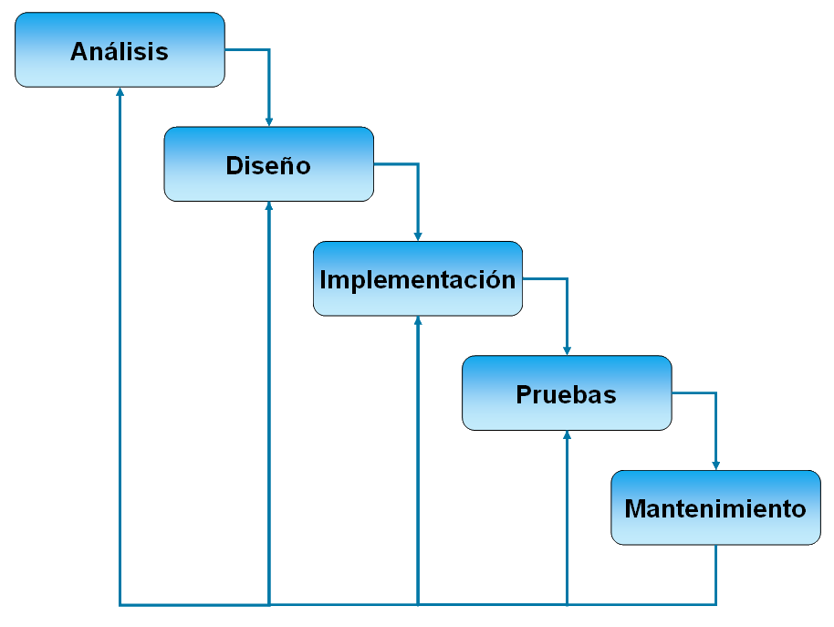
Metodología utilizada
Modelo en Cascada con Retroalimentación:

Slide 5
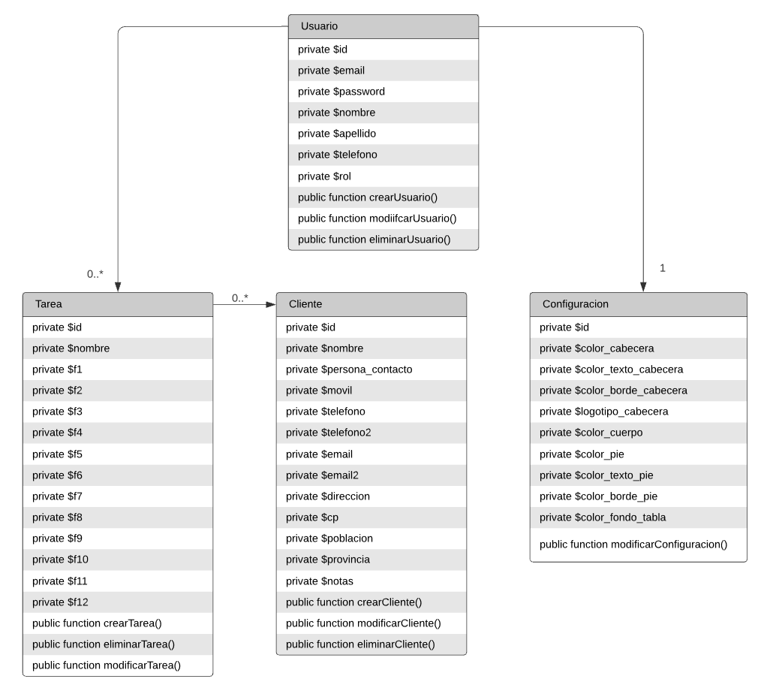
Diagramas
Diagrama de clases

Slide 6
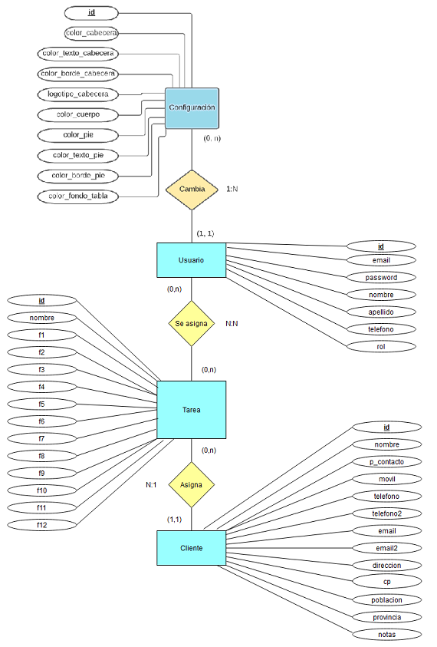
Diagramas
Diagrama del modelo de datos

Slide 7
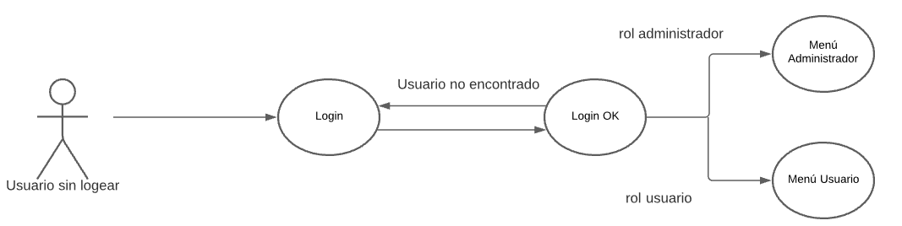
Diagramas
Casos de Uso: Proceso de Login

Slide 8
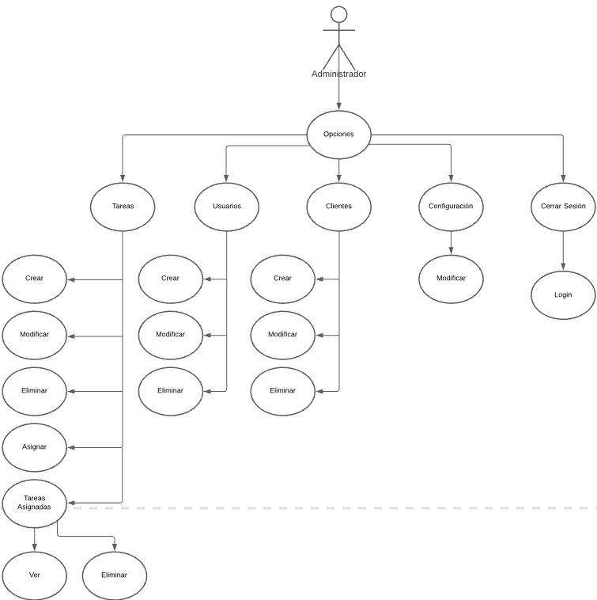
Diagramas
Casos de uso: Opciones del Administrador

Slide 9
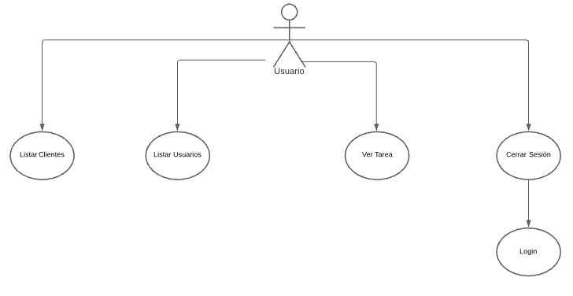
Diagramas
Casos de uso: Opciones del usuario

Slide 10
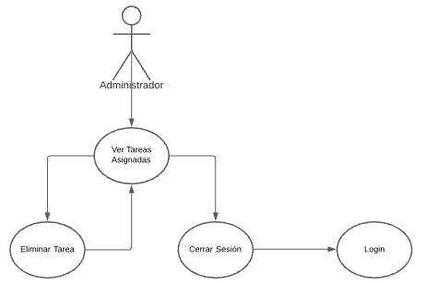
Diagramas
Casos de uso: Tareas asignadas

Slide 11
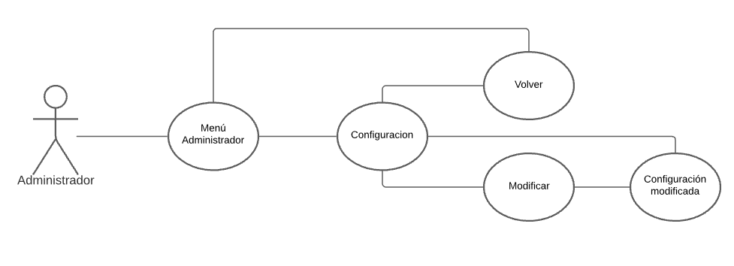
Diagramas
Casos de uso: Configuración

Slide 12
Implementación
https://www.solo-programadores.com/t_gira/index.php

Slide 13
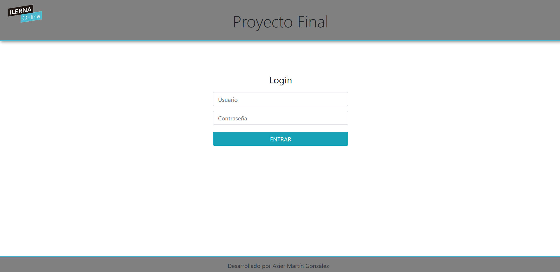
Demostración
Login

Slide 14
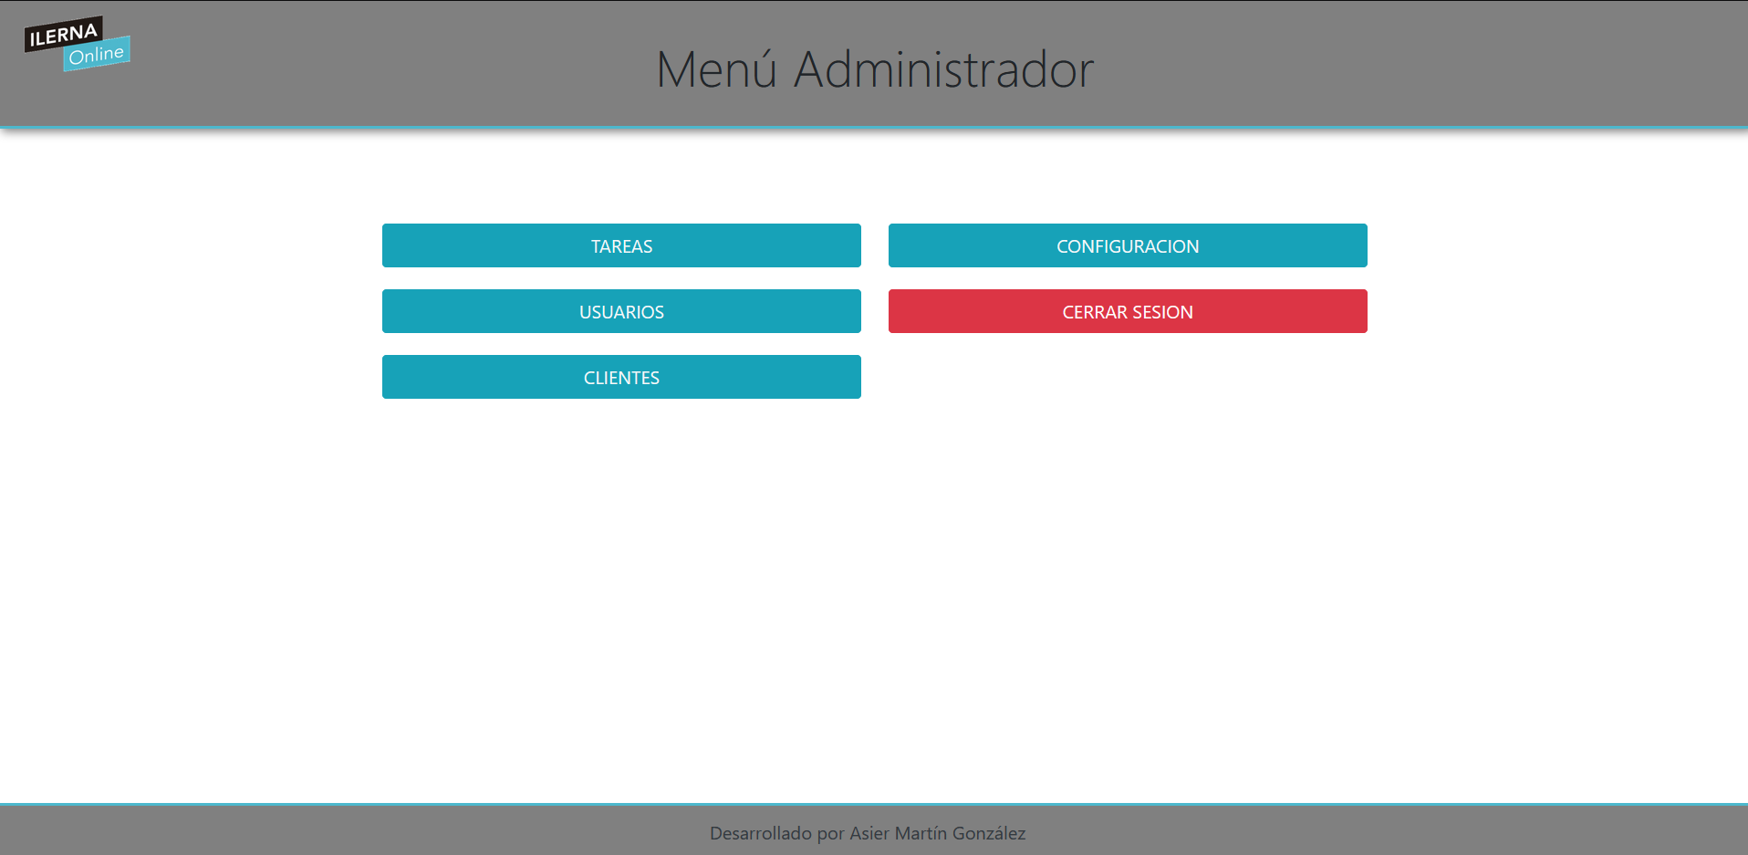
Demostración
Menú Administrador

Slide 15
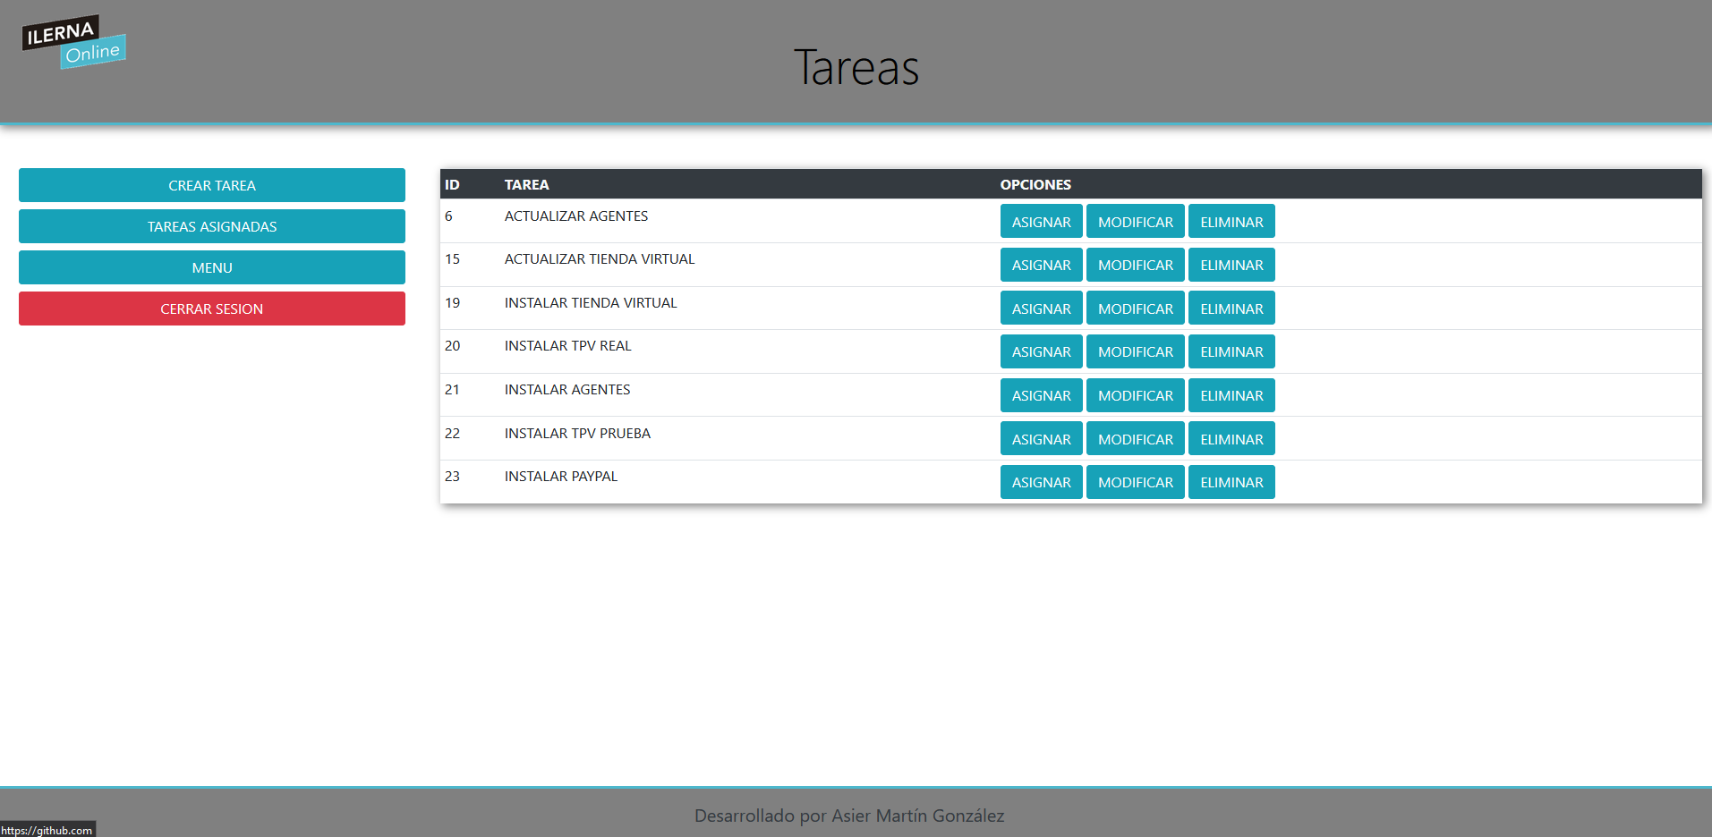
Demostración
Menú Tareas (administrador)

Slide 16
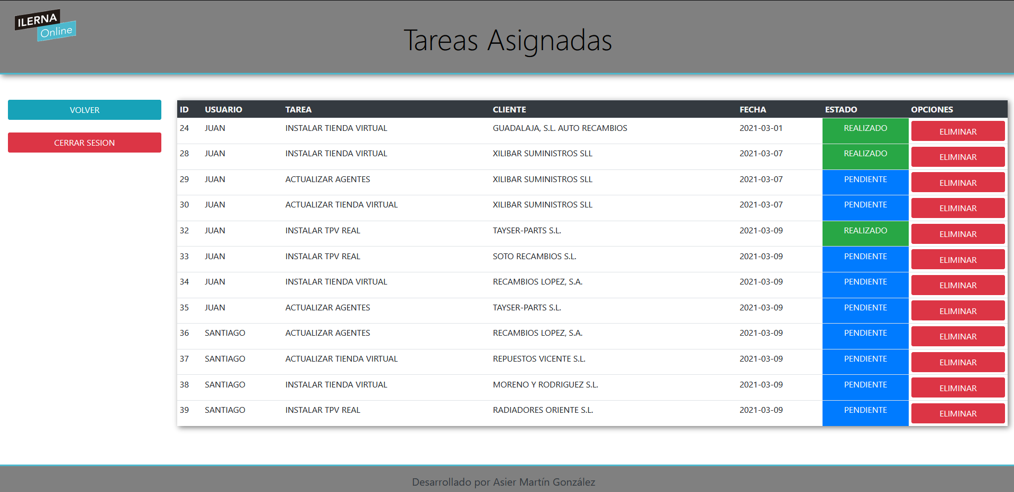
Demostración
Menú Tareas Asignadas (administrador)

Slide 17
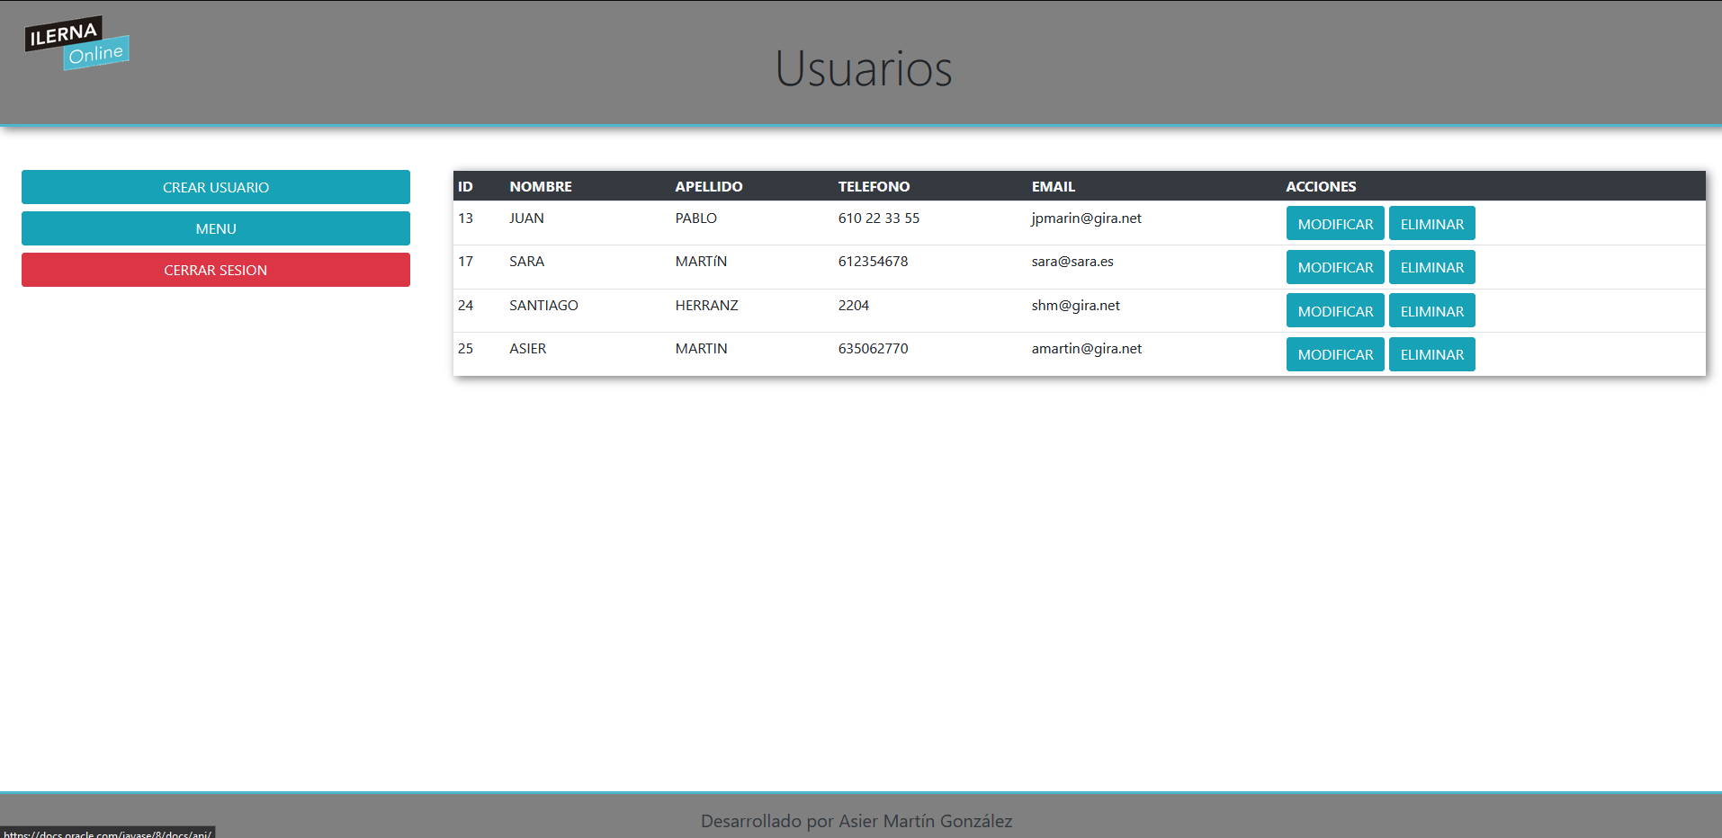
Demostración
Menú Usuarios (administrador)

Slide 18
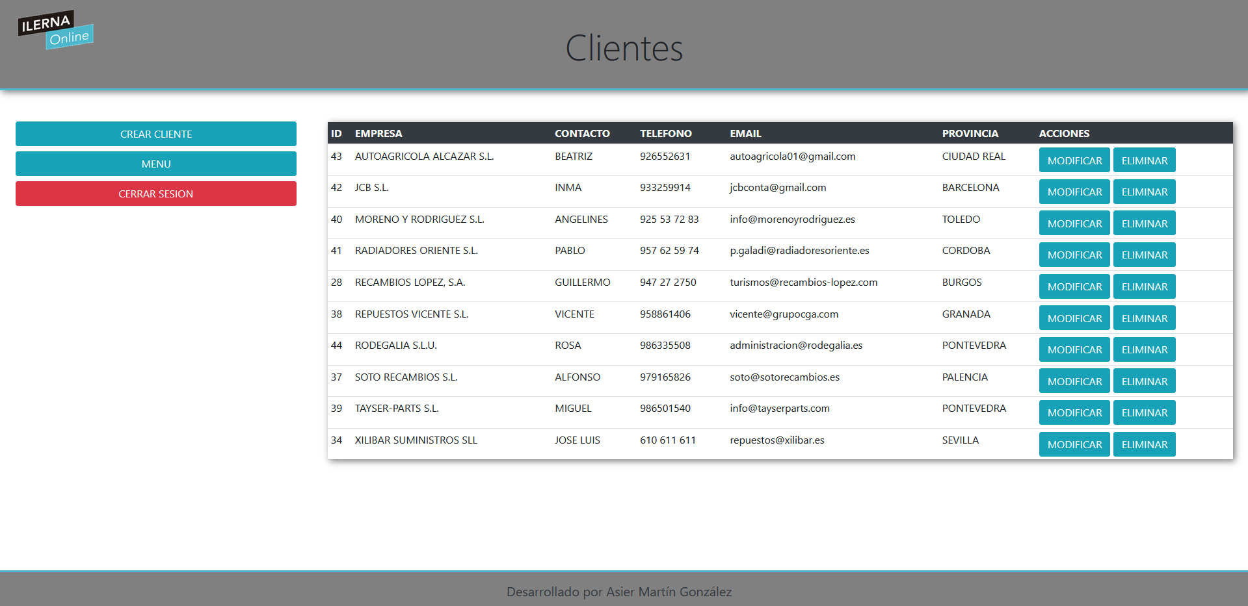
Demostración
Menú Clientes (administrador)

Slide 19
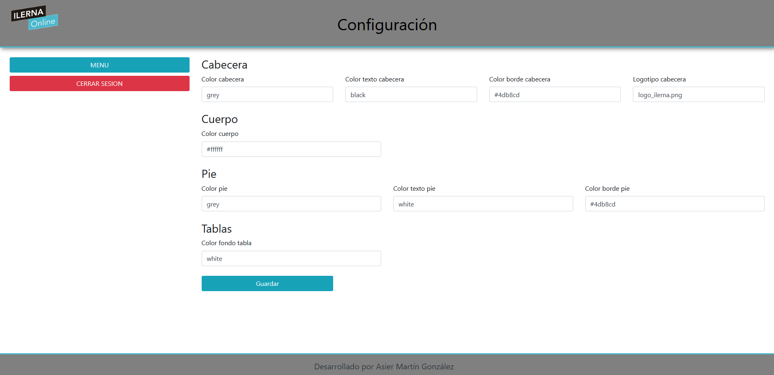
Demostración
Menú Configuración (administrador)

Slide 20
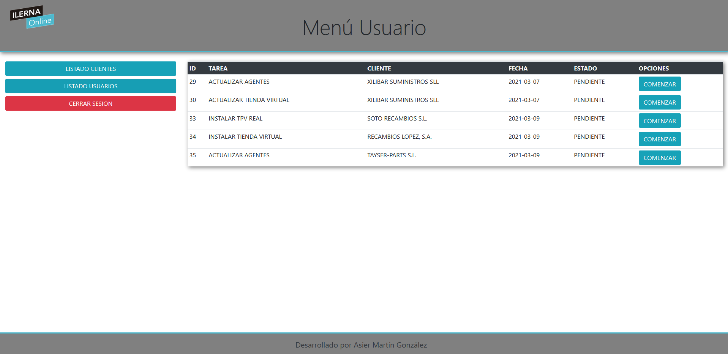
Demostración
Menú Usuario

Slide 21
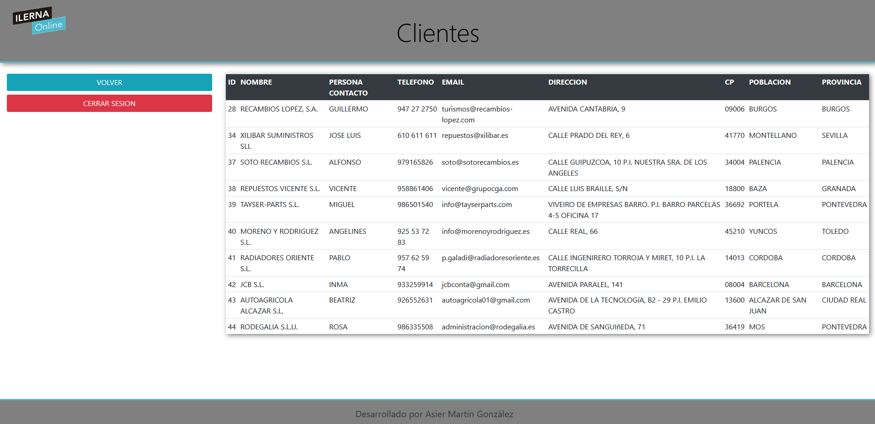
Demostración
Listado Clientes

Slide 22
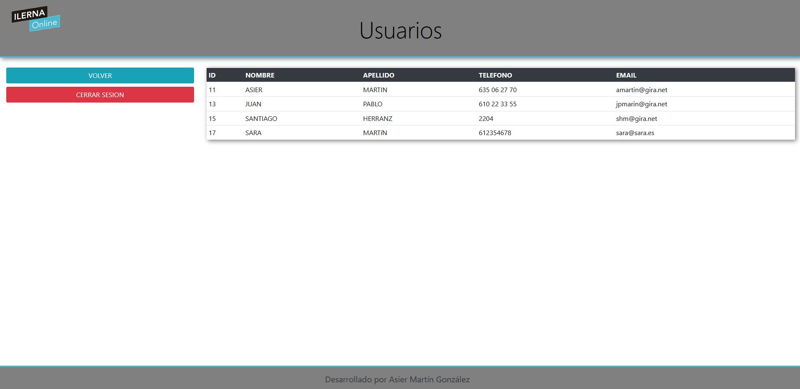
Demostración
Listado Usuarios

Slide 23
Conclusiones
Para que me ha servido realizar este proyecto
Vías futuras
Lo que cambiaría

